Slide 1


中国近现代史纲要
自变量学院·唐宏宇
学习是一种信仰！ IN LEARING WE TRUST

Slide 2
认识一下——唐宏宇
国有企业内训师
员工培训
产品宣讲
课程策划
互联网教育产品教研、讲师
文案策划
资料整合
线上授课

Slide 3
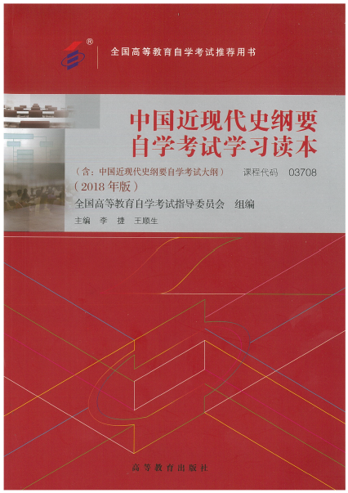
参考教材
指定用书：《中国近现代史纲要》
主 编：李捷、王顺生
出版机构：高等教育出版社
专业代码：03708

Slide 4
关于考试题型
题型 | 题目数 | 总分值
单选题 | 25 | 50分
简答题 | 5 | 30分
论述题 | 3选2 | 20分

Slide 5
上课时间
19:15-19:30 测试设备/课前准备
19:30-21:30 正式上课

Slide 6
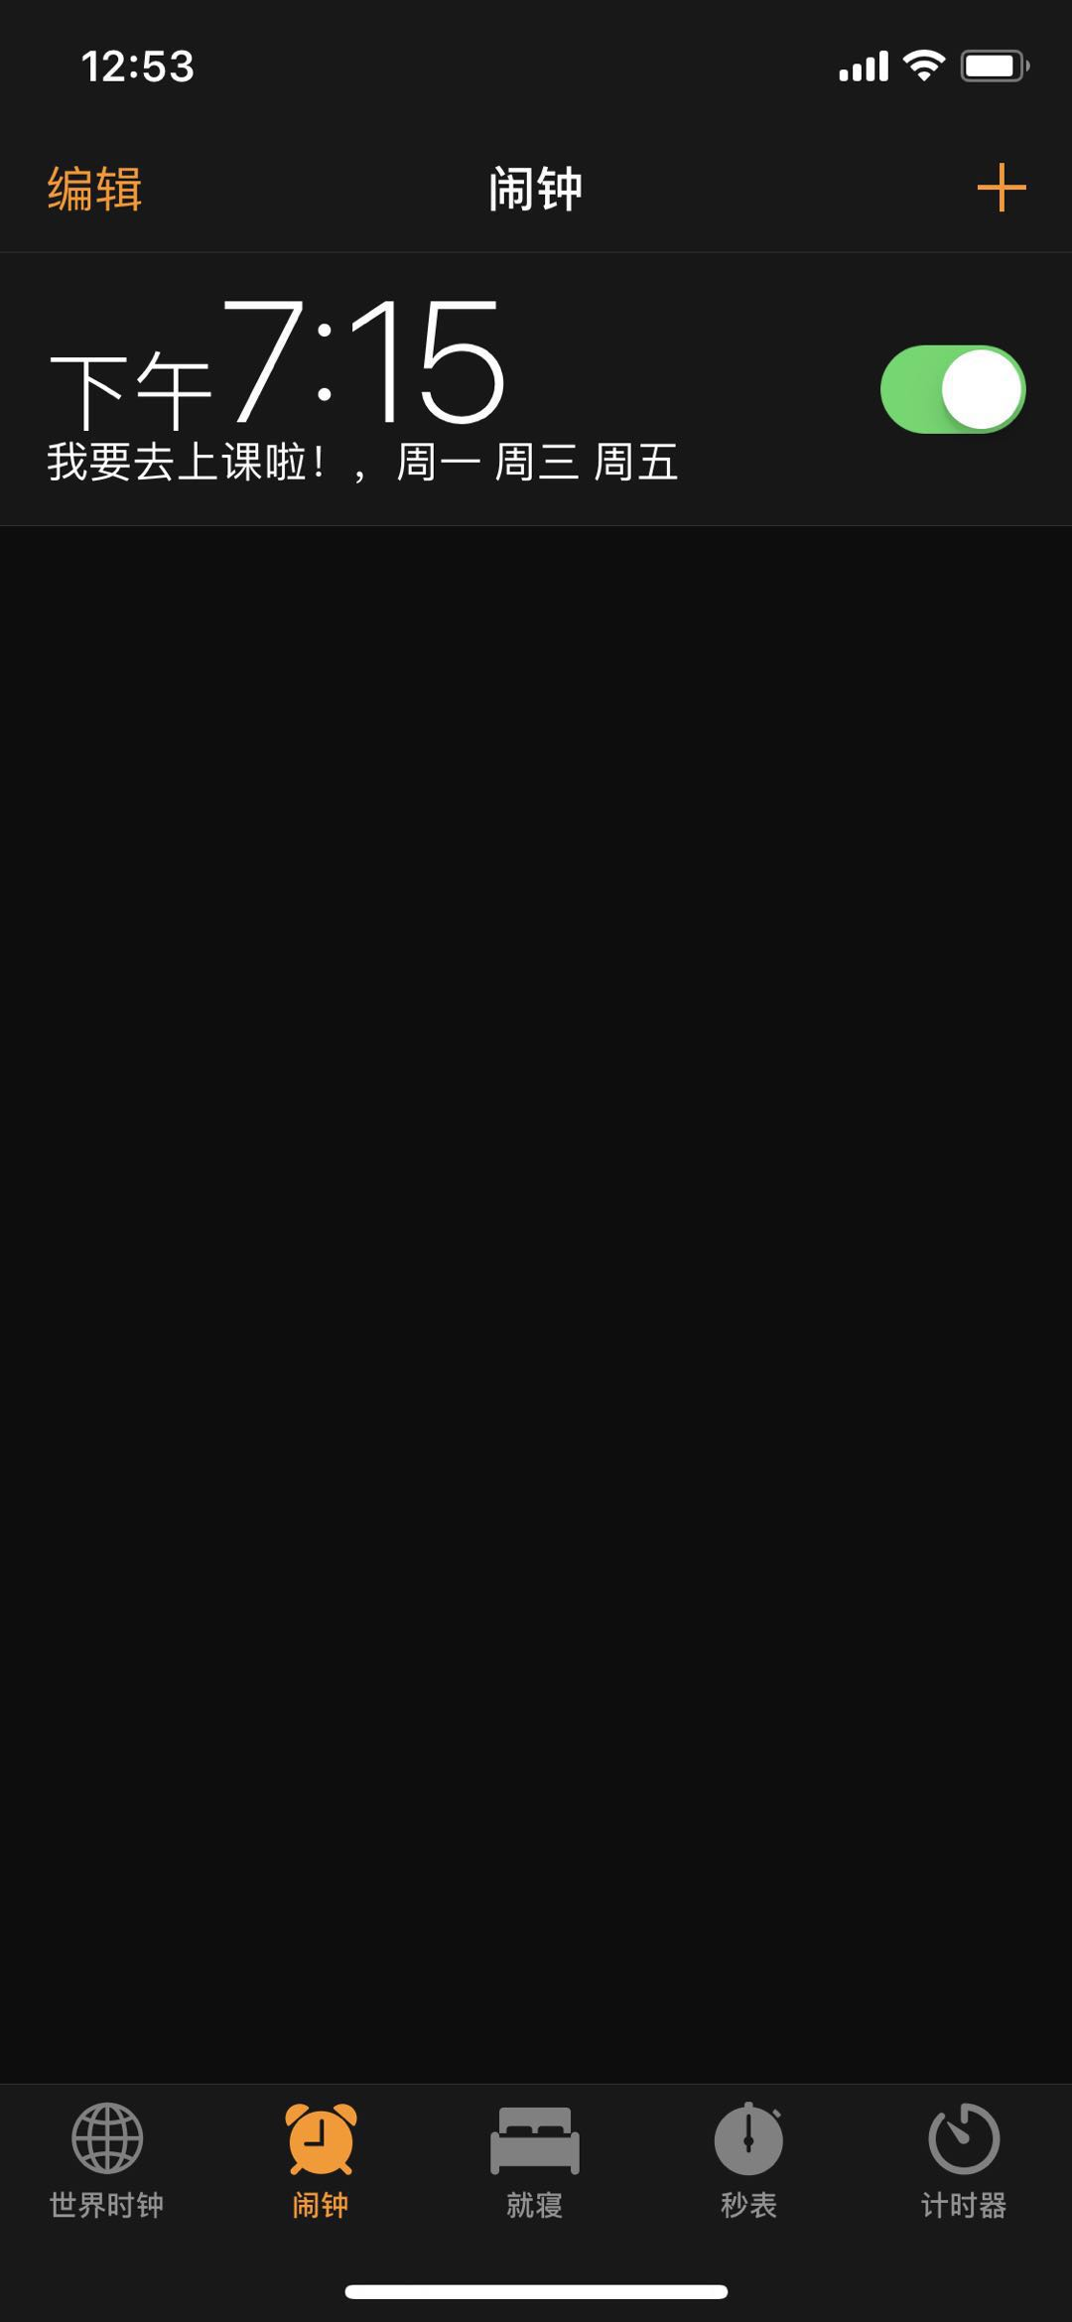

【闹钟】一定好，学习忘不了
【近现代史】课程安排表
赶紧定好闹钟，
不要错过上课哦～
1月
周一 | 周二 | 周三 | 周四 | 周五 | 周六 | 周日
 | 01 | 02 | 03 | 04 | 05 | 06
07 | 08 | 09 | 10 | 11 | 12 | 13
14 | 15 | 16 | 17 | 18 | 19 | 20
1
2
3
4
5
6
7
8
9
同学们，老师19：15 开始主播，19：30 正式上课，不要迟到哦～

Slide 7
关于建群
第一节课上完之后的第二天中午给大家建群
群里会每天发刷题 大家要按时完成
课程结束的第二周的周五（10月12日）系统会自动解散群

Slide 8


Slide 9
课堂纪律
1.出勤：
争取全勤，按时上下课，不要迟到早退
如果有事不能来上课，在群里请假，不要来直播课堂请假
显示未出勤？—— 需要听够120分钟，第二天才能显示出勤
2.作业：
随堂考、作业、刷题一定要做！

Slide 10
课堂纪律
课间休息：答疑
上课期间：认真听课，认真做题，不要做笔记
如果出现故障：
卡顿、没声音、看不到老师，请刷新 /退出重进/更换谷歌浏览器

Slide 11
要不要打印资料？
教材：买不买都行，看个人需要
通关宝典：和教材类似，不建议打印
官方笔记：学习笔记，重点、难点（建议打印）
PPT：老师上课所使用（100多页X9讲）（不建议打印）

Slide 12
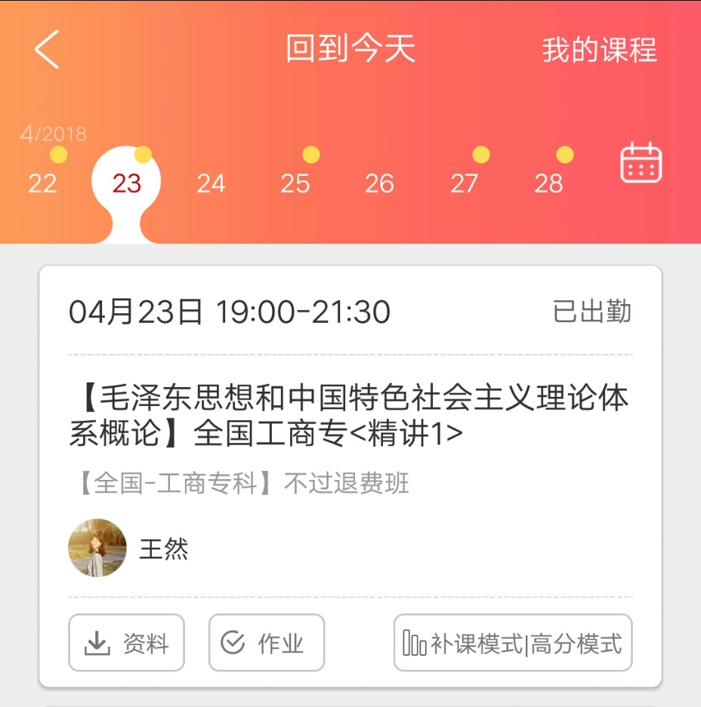
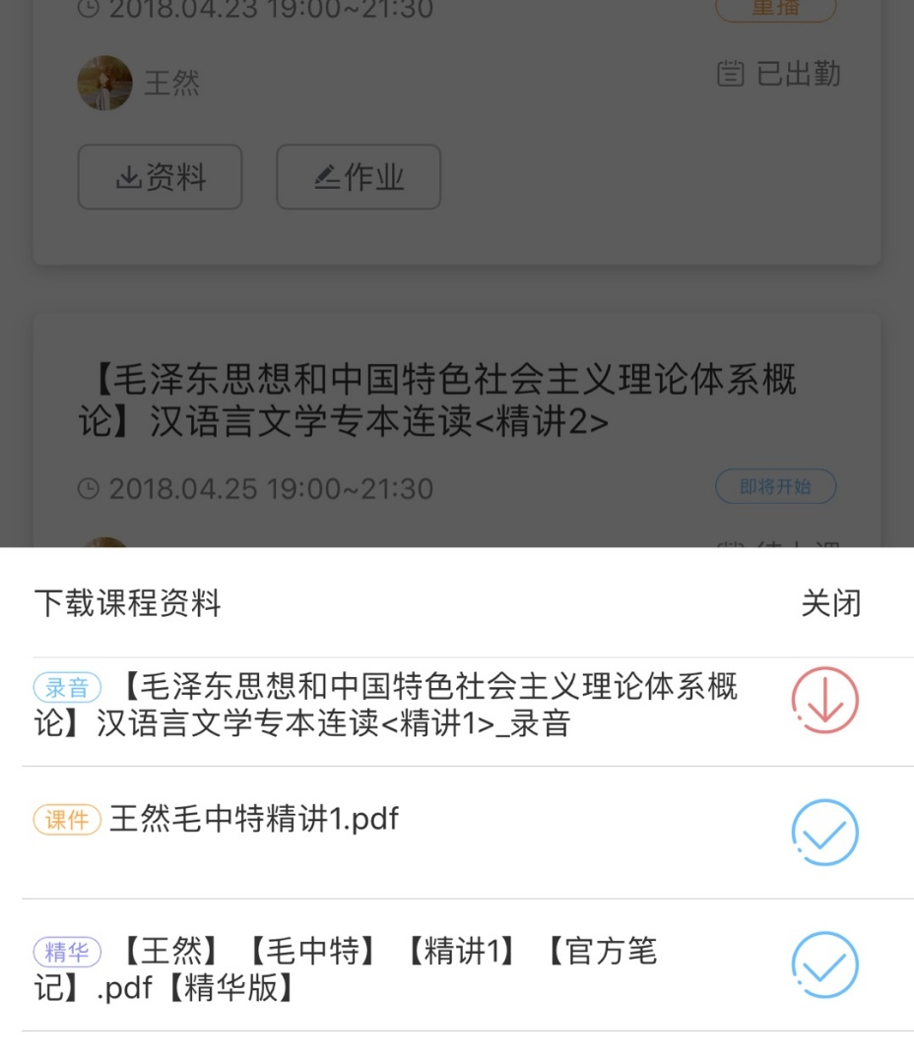
资料怎么下载？
点头像，关注

Slide 13
有什么学习方法？
课前：看书/PPT，预习
课上：认真理解，做题
课后：看官方笔记，做刷题，背诵

Slide 14
老师讲的太快了！
每节课的内容都是定好的。
如果觉得快，请务必：
课前预习
课上一定不要做笔记（官方笔记帮大家做好了）
课后刷题巩固

Slide 15
老师我记不住！
如果刚刚完课就完全记住了，那大家就都是神仙了。
上课的目的是为了让大家理解
背诵是需要大家自己课下好好复习的
上课期间把选择题掌握好
考试之前集中背简答题

Slide 16
老师会不会拖堂？
21:25左右 发布随堂考
21:35准时 下课
下课以后 我会给一些答疑时间

